Slide 1
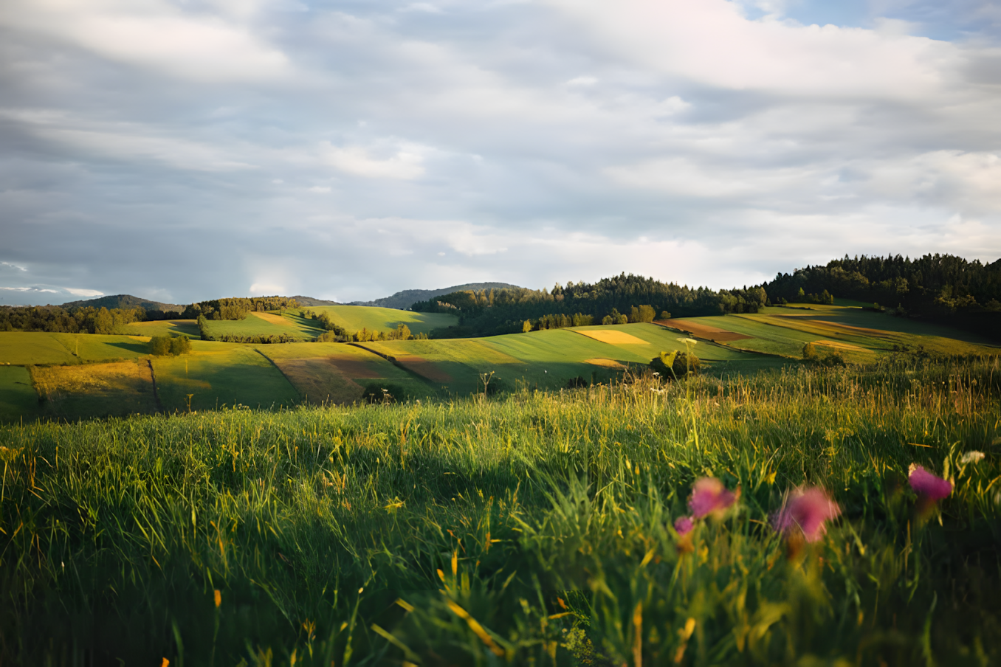
Cechy lata
Przyroda w czterech porach roku
Zmiany fenologiczne roślin i zachowań zwierząt – lato
Drzewa liściaste
Ilya Zhukavets 2RI
Lato trwa od czerwca do sierpnia i jest najcieplejszą porą roku, następującą po wiośnie. Charakteryzuje się najwyższymi temperaturami, najdłuższymi dniami oraz największym nasłonecznieniem. W wielu regionach latem występują okresy suszy, co zmusza rośliny i zwierzęta do przystosowania się do niedoboru wody.
W przyrodzie trwa szczyt aktywności biologicznej – rośliny osiągają pełnię wzrostu i zaczynają owocować, a zwierzęta wychowują i usamodzielniają potomstwo. Jest to czas dojrzewania, obfitości pokarmu i intensywnej pracy przed nadchodzącą jesienią.
Cechy lata

Slide 2
Cechy lata
Lato trwa od czerwca do sierpnia i jest najcieplejszą porą roku, następującą po wiośnie. Charakteryzuje się najwyższymi temperaturami, najdłuższymi dniami oraz największym nasłonecznieniem. W wielu regionach latem występują okresy suszy, co zmusza rośliny i zwierzęta do przystosowania się do niedoboru wody.
W przyrodzie trwa szczyt aktywności biologicznej – rośliny osiągają pełnię wzrostu i zaczynają owocować, a zwierzęta wychowują i usamodzielniają potomstwo. Jest to czas dojrzewania, obfitości pokarmu i intensywnej pracy przed nadchodzącą jesienią.
Przyroda w czterech porach roku
Zmiany fenologiczne roślin i zachowań zwierząt – lato
Drzewa liściaste
Latem drzewa liściaste osiągają pełny rozwój ulistnienia i maksymalną intensywność fotosyntezy. Korony drzew dają gęsty cień, a system korzeniowy intensywnie pobiera wodę, szczególnie w okresach upałów. U wielu gatunków rozpoczyna się dojrzewanie owoców i nasion zawiązanych wiosną.
Cechy lata

Slide 3
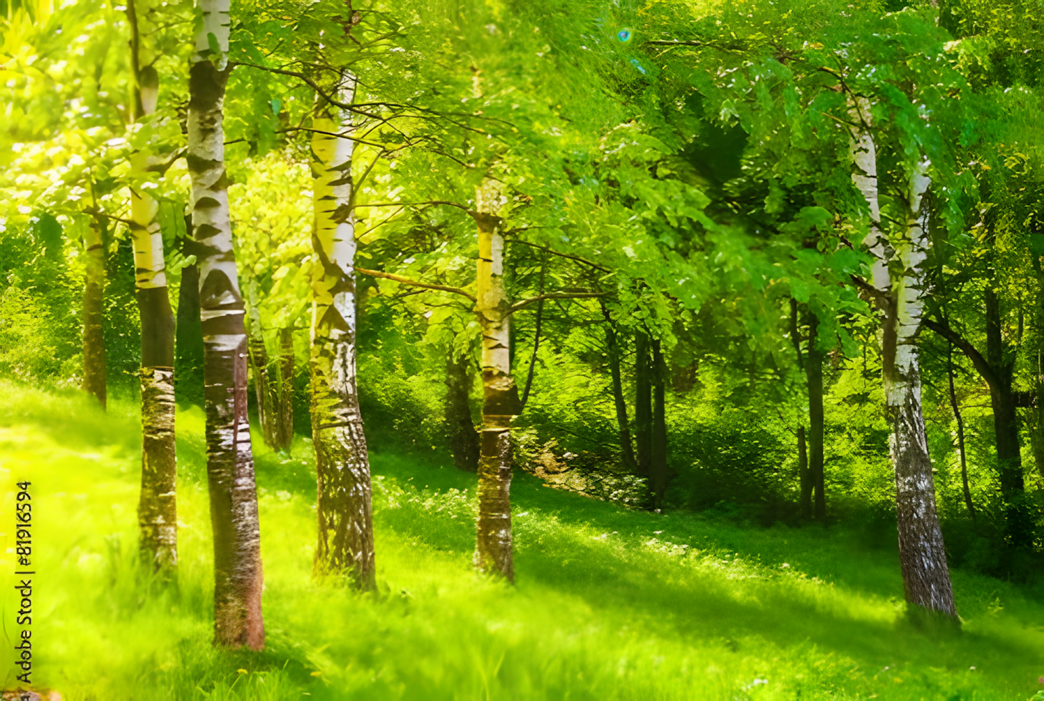
Lato trwa od czerwca do sierpnia i jest najcieplejszą porą roku, następującą po wiośnie. Charakteryzuje się najwyższymi temperaturami, najdłuższymi dniami oraz największym nasłonecznieniem. W wielu regionach latem występują okresy suszy, co zmusza rośliny i zwierzęta do przystosowania się do niedoboru wody.
W przyrodzie trwa szczyt aktywności biologicznej – rośliny osiągają pełnię wzrostu i zaczynają owocować, a zwierzęta wychowują i usamodzielniają potomstwo. Jest to czas dojrzewania, obfitości pokarmu i intensywnej pracy przed nadchodzącą jesienią.
Cechy lata
Latem drzewa liściaste osiągają pełny rozwój ulistnienia i maksymalną intensywność fotosyntezy. Korony drzew dają gęsty cień, a system korzeniowy intensywnie pobiera wodę, szczególnie w okresach upałów. U wielu gatunków rozpoczyna się dojrzewanie owoców i nasion zawiązanych wiosną.
Przyroda w czterech porach roku
Zmiany fenologiczne roślin i zachowań zwierząt – lato
Drzewa liściaste
Cechy lata
Rośliny zielne i trawy jesienią kończą okres aktywnego wzrostu – wiele przestaje kwitnąć, a nadziemna część zamiera lub obumiera.
Rośliny te często magazynują substancje odżywcze w korzeniach lub cebulach, aby przetrwać okres zimowego spoczynku.
W łąkach i polach widać złote i brązowe tony – trawy i byliny przekwitają, pozostawiając suche łodygi i nasiona.

Slide 4
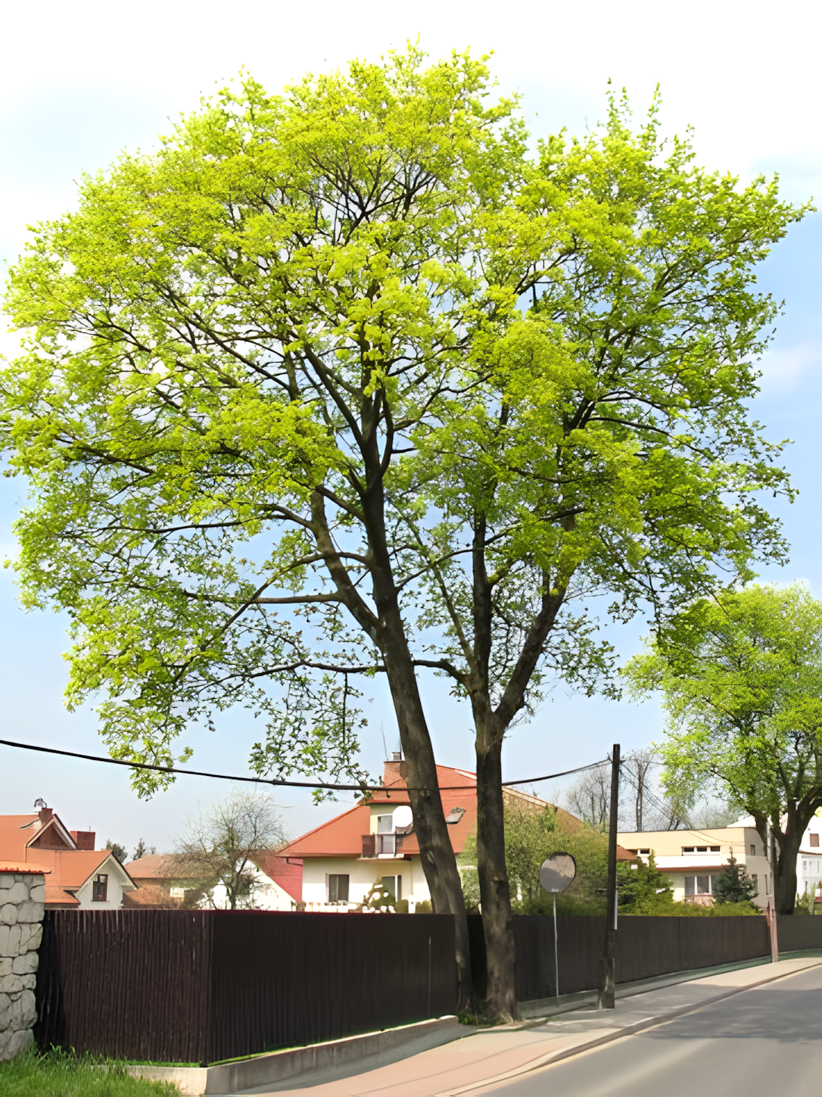
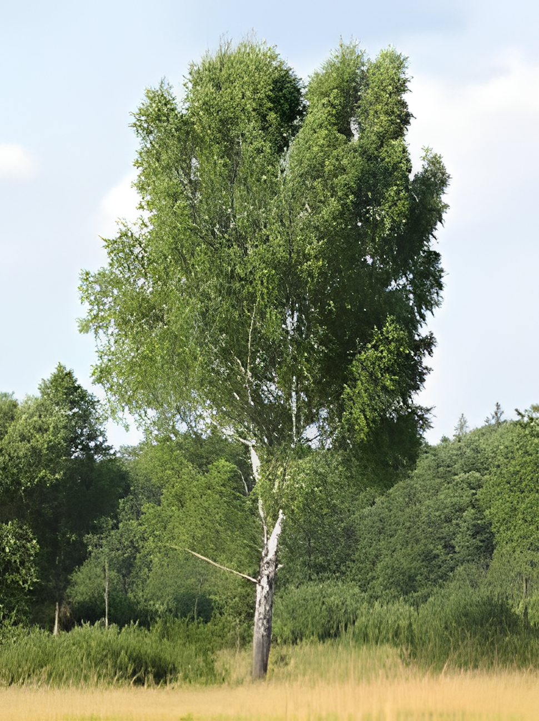
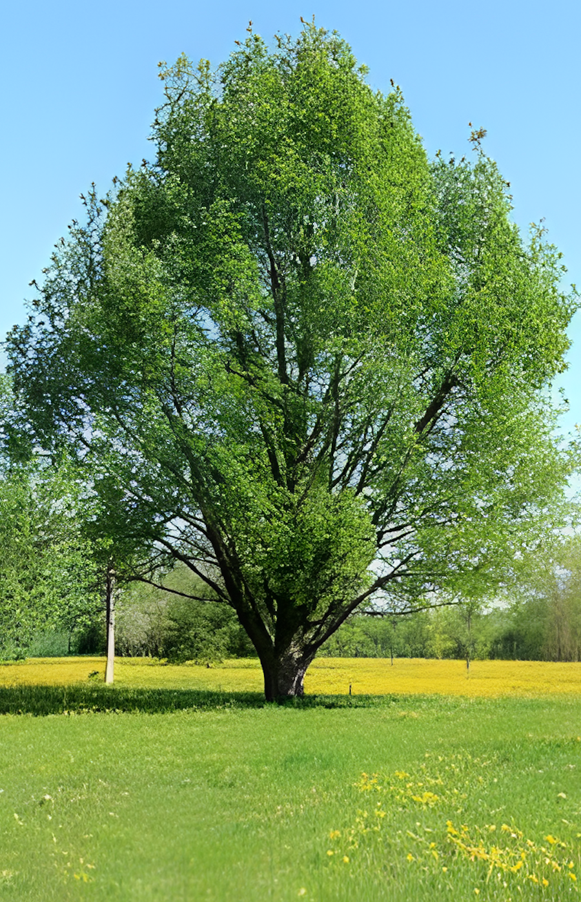
Latem drzewa liściaste osiągają pełny rozwój ulistnienia i maksymalną intensywność fotosyntezy. Korony drzew dają gęsty cień, a system korzeniowy intensywnie pobiera wodę, szczególnie w okresach upałów. U wielu gatunków rozpoczyna się dojrzewanie owoców i nasion zawiązanych wiosną.
Cechy lata
Przyroda w czterech porach roku
Zmiany fenologiczne roślin i zachowań zwierząt – lato
Drzewa liściaste
Cechy lata

Slide 5
Klon pospolity (Acer platanoides)
Latem na klonie dojrzewają charakterystyczne owoce – skrzydlaki (samary). Liście są w pełni rozwinięte i ciemnozielone. Gęsta korona zapewnia mocny cień, co jest ważne w okresie upałów.

Slide 6
Brzoza brodawkowata (Betula pendula)
Brzoza latem ma w pełni rozwinięte, ciemnozielone liście. Na drzewie dojrzewają drobne, skrzydlate nasiona. Wypływ soków („płacz brzozy”) ustaje – drzewo skupia się na wzroście i owocowaniu.

Slide 7
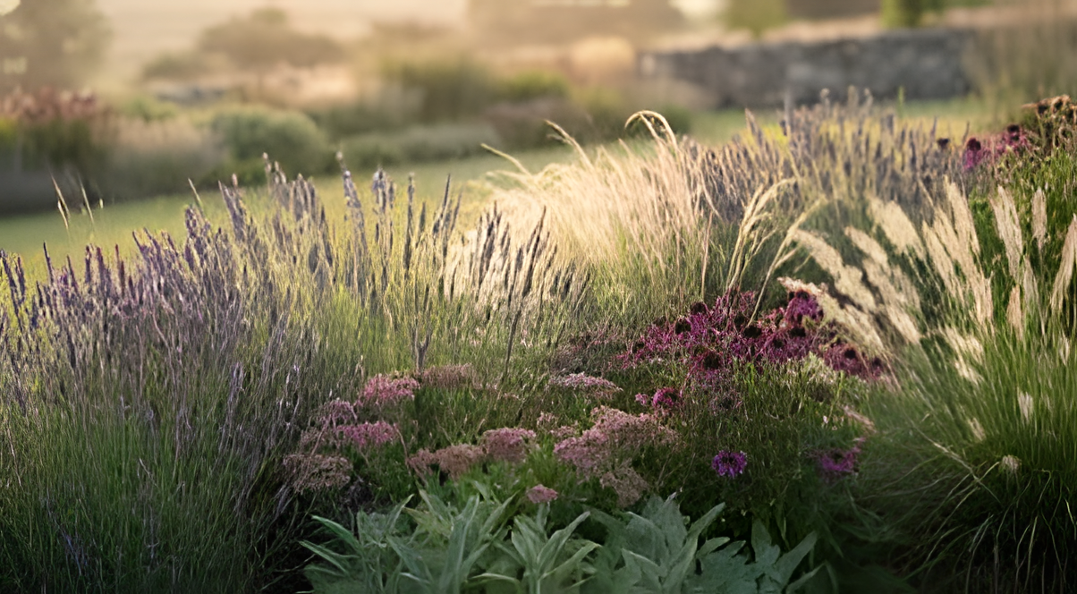
Cechy lata
Przyroda w czterech porach roku
Zmiany fenologiczne roślin i zachowań zwierząt – lato
Rośliny zielne i trawy
Dąb szypułkowy (Quercus robur)
Liście dębu są już ciemne, skórzaste i w pełni wykształcone. Latem zaczynają zawiązywać się żołędzie, które dojrzeją dopiero jesienią. Dąb intensywnie rośnie na grubość dzięki sprzyjającym warunkom.
Cechy lata
Rośliny zielne zaczynają intensywnie rosnąć po zimowym okresie spoczynku.
Dzięki zapasom zgromadzonym w korzeniach szybko wypuszczają nowe pędy i liście.
Wiosna to czas kwitnienia wielu gatunków, co przyciąga owady zapylające.
Trawy zaczynają się zazieleniać i intensywnie rosnąć, tworząc świeżą roślinność.

Slide 8
Cechy lata
Latem rośliny zielne osiągają szczyt wzrostu i wielkości. Wiele gatunków kończy kwitnienie i przechodzi w fazę owocowania oraz produkcji nasion.
Trawy łąkowe kwitną i wysypują pyłek, a następnie dojrzewają ich nasiona. Okresy suszy mogą spowalniać wzrost roślinności, dlatego wiele gatunków wykształca mechanizmy oszczędzania wody.
Przyroda w czterech porach roku
Zmiany fenologiczne roślin i zachowań zwierząt – lato
Rośliny zielne i trawy
Cechy lata
Notes:
Rośliny zielne i trawy

Slide 9
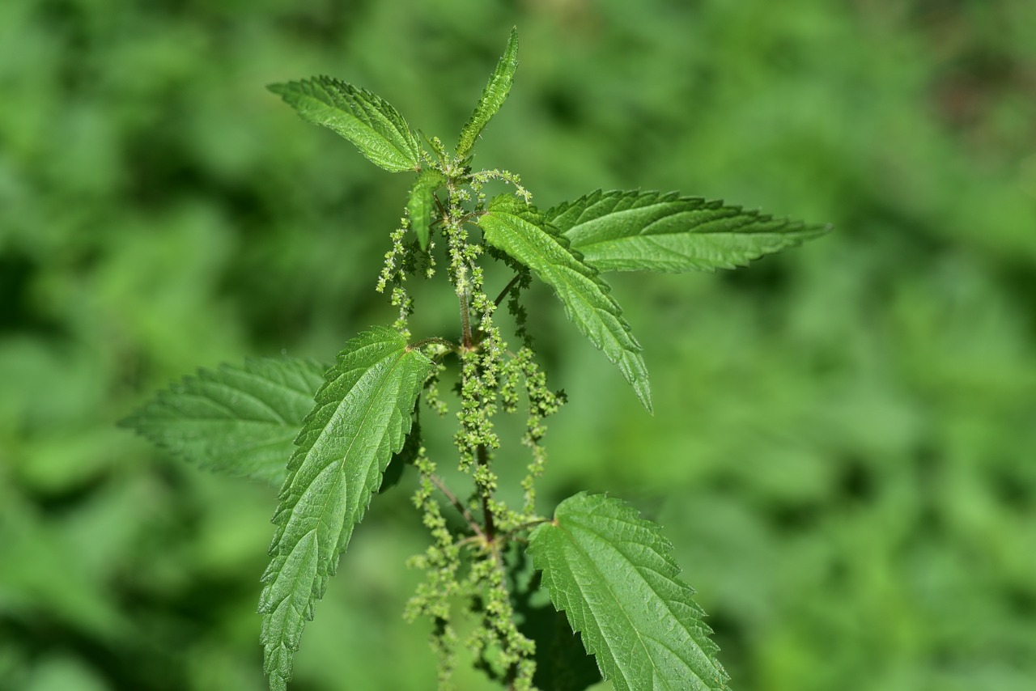
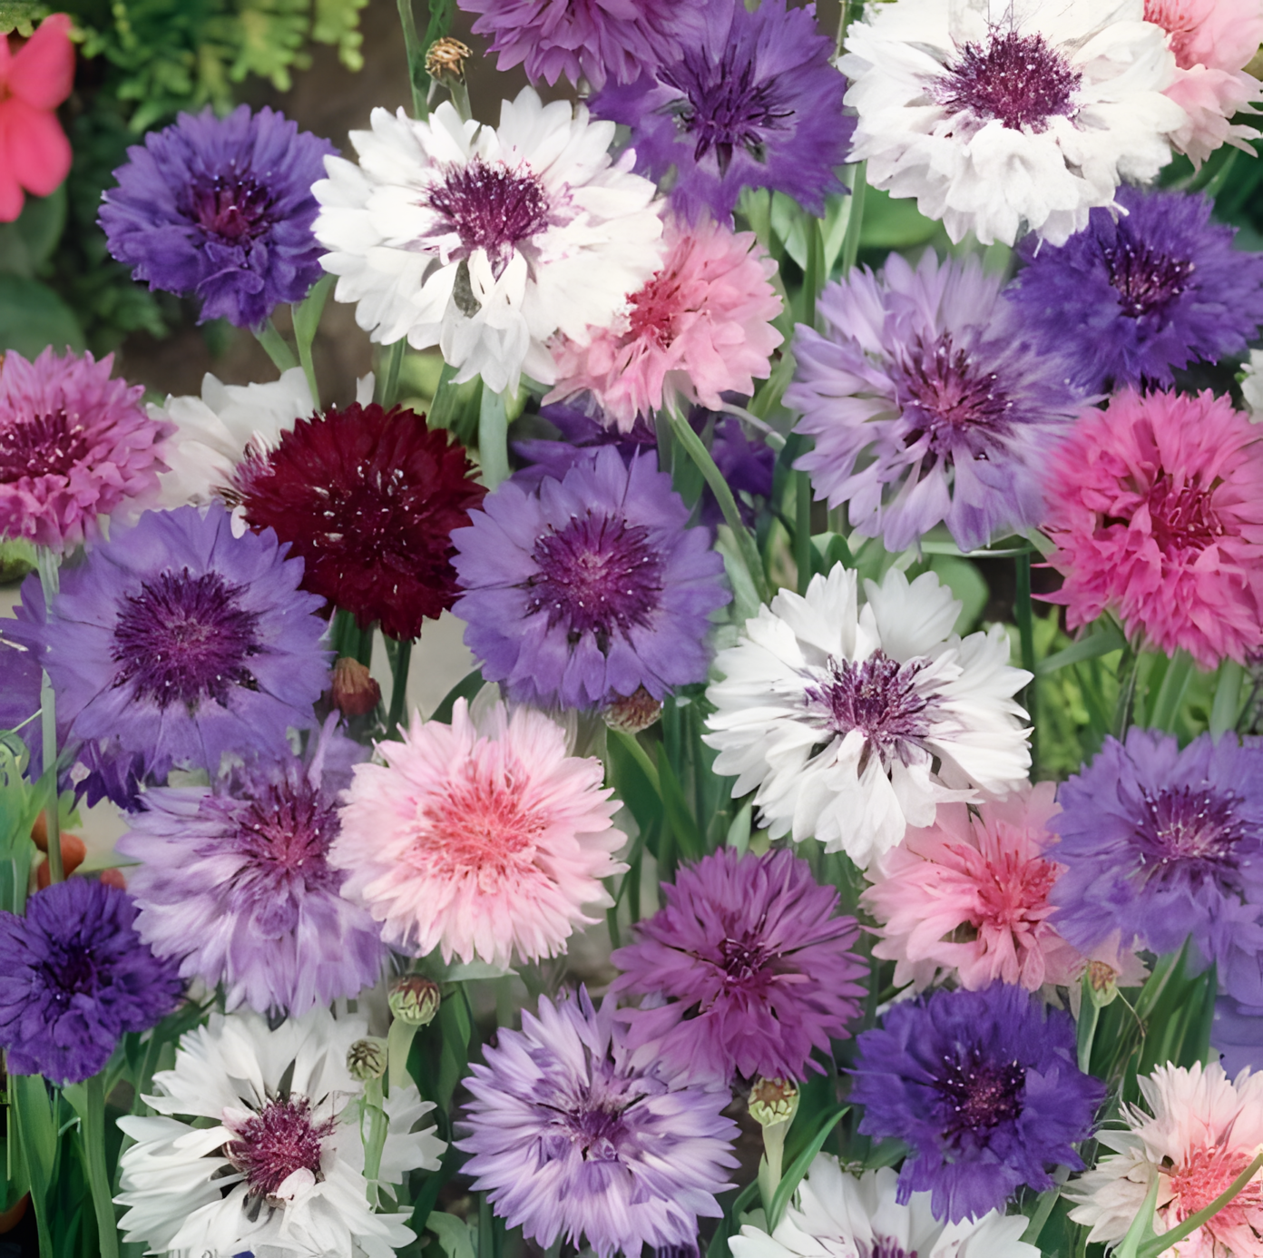
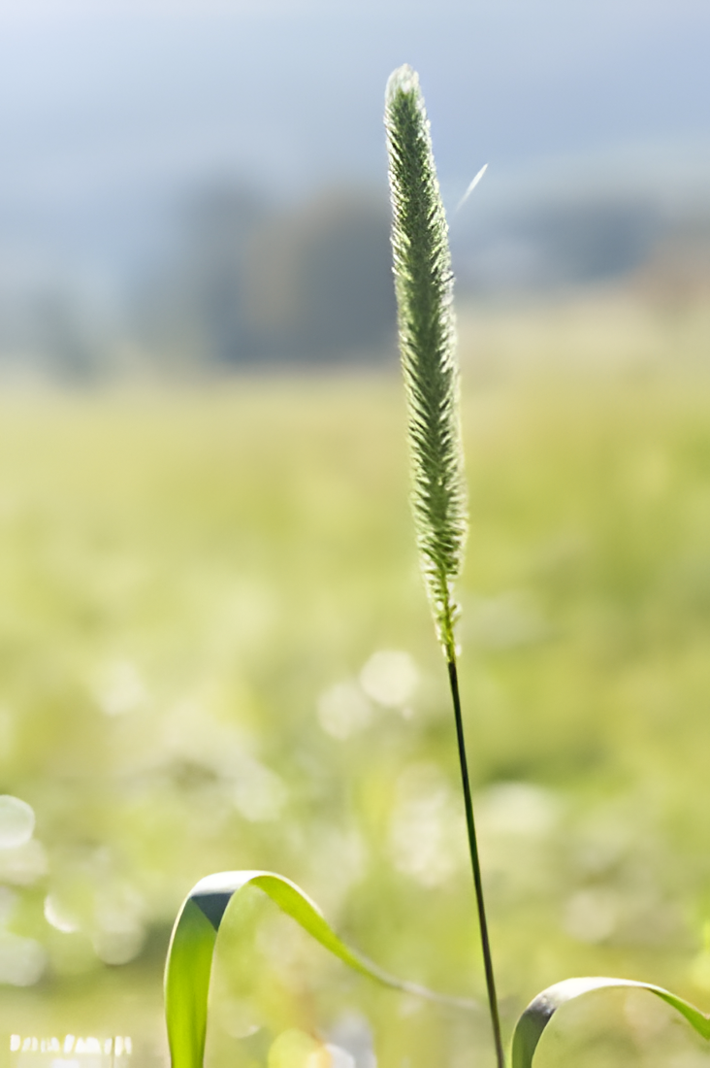
Rośliny zielne zaczynają intensywnie rosnąć po zimowym okresie spoczynku.
Dzięki zapasom zgromadzonym w korzeniach szybko wypuszczają nowe pędy i liście.
Wiosna to czas kwitnienia wielu gatunków, co przyciąga owady zapylające.
Trawy zaczynają się zazieleniać i intensywnie rosnąć, tworząc świeżą roślinność.
Cechy lata
Przyroda w czterech porach roku
Zmiany fenologiczne roślin i zachowań zwierząt – lato
Rośliny zielne i trawy
Cechy lata

Slide 10
Rośliny zielne i trawy
Przyroda w czterech porach roku
Zmiany fenologiczne roślin i zachowań zwierząt – jesień
Drzewa liściaste
Pokrzywa zwyczajna (Urtica dioica)
Latem pokrzywa kwitnie i wytwarza drobne nasiona. Roślina jest w pełni rozwinięta i osiąga maksymalną wysokość. Nadal pełni ważną rolę jako pokarm dla gąsienic wielu gatunków motyli.
Cechy jesieni

Slide 11
Chaber bławatek (Centaurea cyanus)
Chaber to jedna z najbardziej charakterystycznych roślin polskiego lata, kwitnąca od czerwca do sierpnia. Jego intensywnie niebieskie kwiaty rosną na polach i miedzach. Jest cennym źródłem nektaru dla pszczół i trzmieli w okresie letnim.

Slide 12
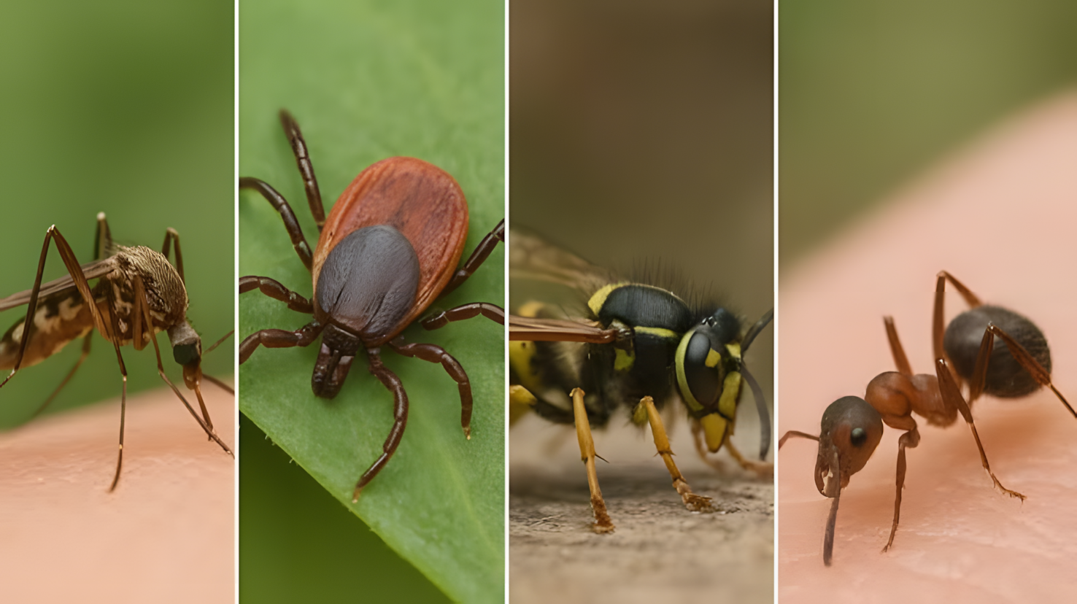
Ssaki – przygotowanie do zimy
Owady
Ptaki wędrowne
Trawy łąkowe (np. kostrzewa, życica)
Latem trawy kwitną i wysypują pyłek, co jest przyczyną nasilenia alergii sezonowych. Po przekwitnieniu dojrzewają ich nasiona. Suche, dojrzałe trawy są koszone na siano dla zwierząt gospodarskich.
Owady budzą się do życia wraz ze wzrostem temperatury.
Odgrywają kluczową rolę w zapylaniu roślin.
Ich liczba szybko rośnie, co wpływa na cały ekosystem.
Grzyby

Slide 13
Ssaki – przygotowanie do zimy
Lato to okres największej aktywności i różnorodności owadów. Wysokie temperatury sprzyjają ich rozwojowi i rozmnażaniu. Owady odgrywają kluczową rolę w zapylaniu oraz w łańcuchach pokarmowych.
Owady
Ptaki wędrowne
Grzyby

Slide 14
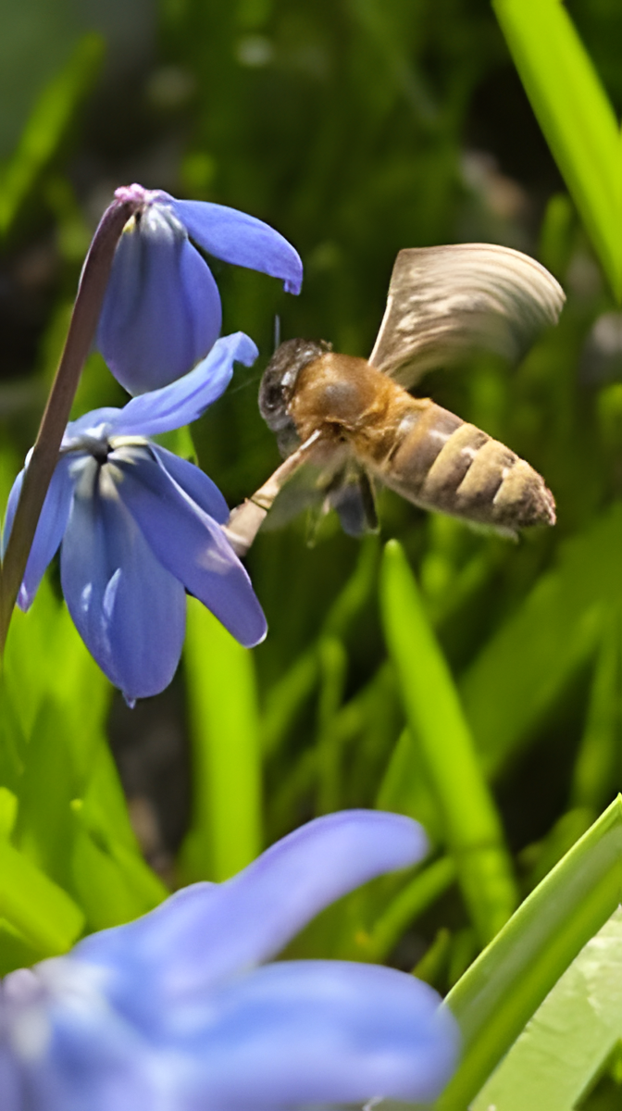
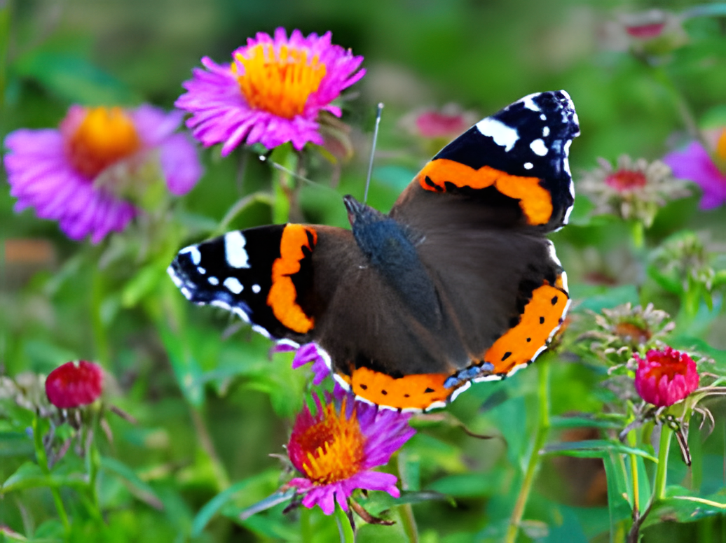
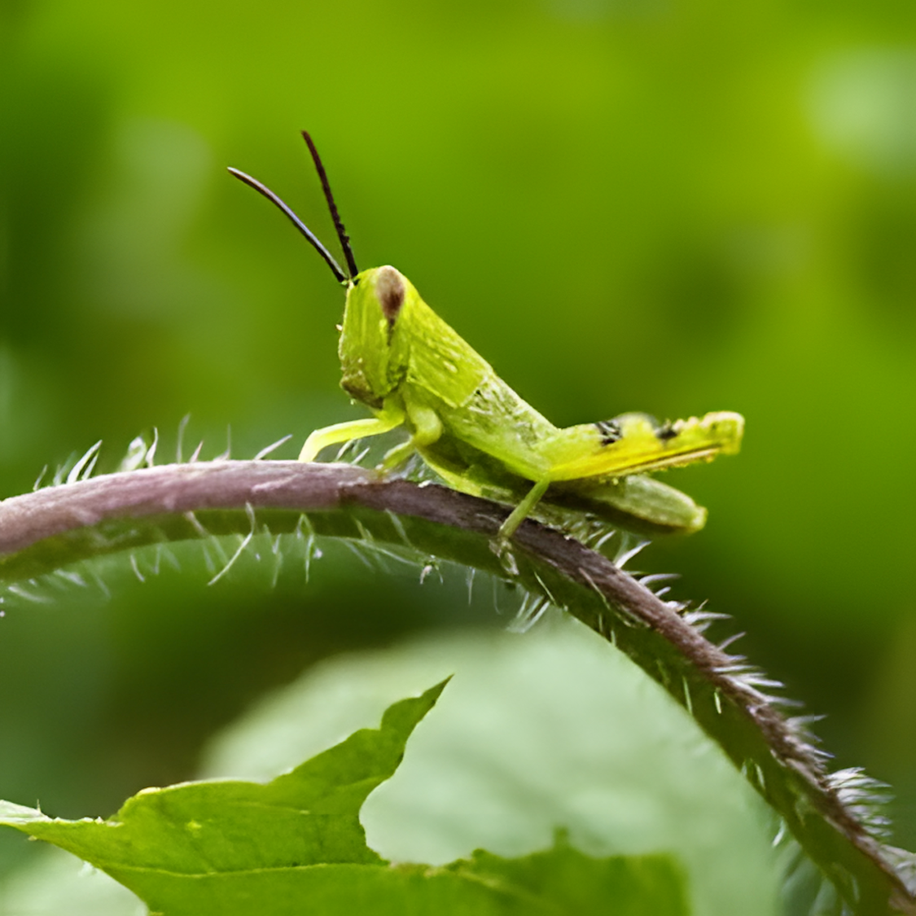
Owady budzą się do życia wraz ze wzrostem temperatury.
Odgrywają kluczową rolę w zapylaniu roślin.
Ich liczba szybko rośnie, co wpływa na cały ekosystem.
Ssaki – przygotowanie do zimy
Owady
Ptaki wędrowne
Grzyby

Slide 15
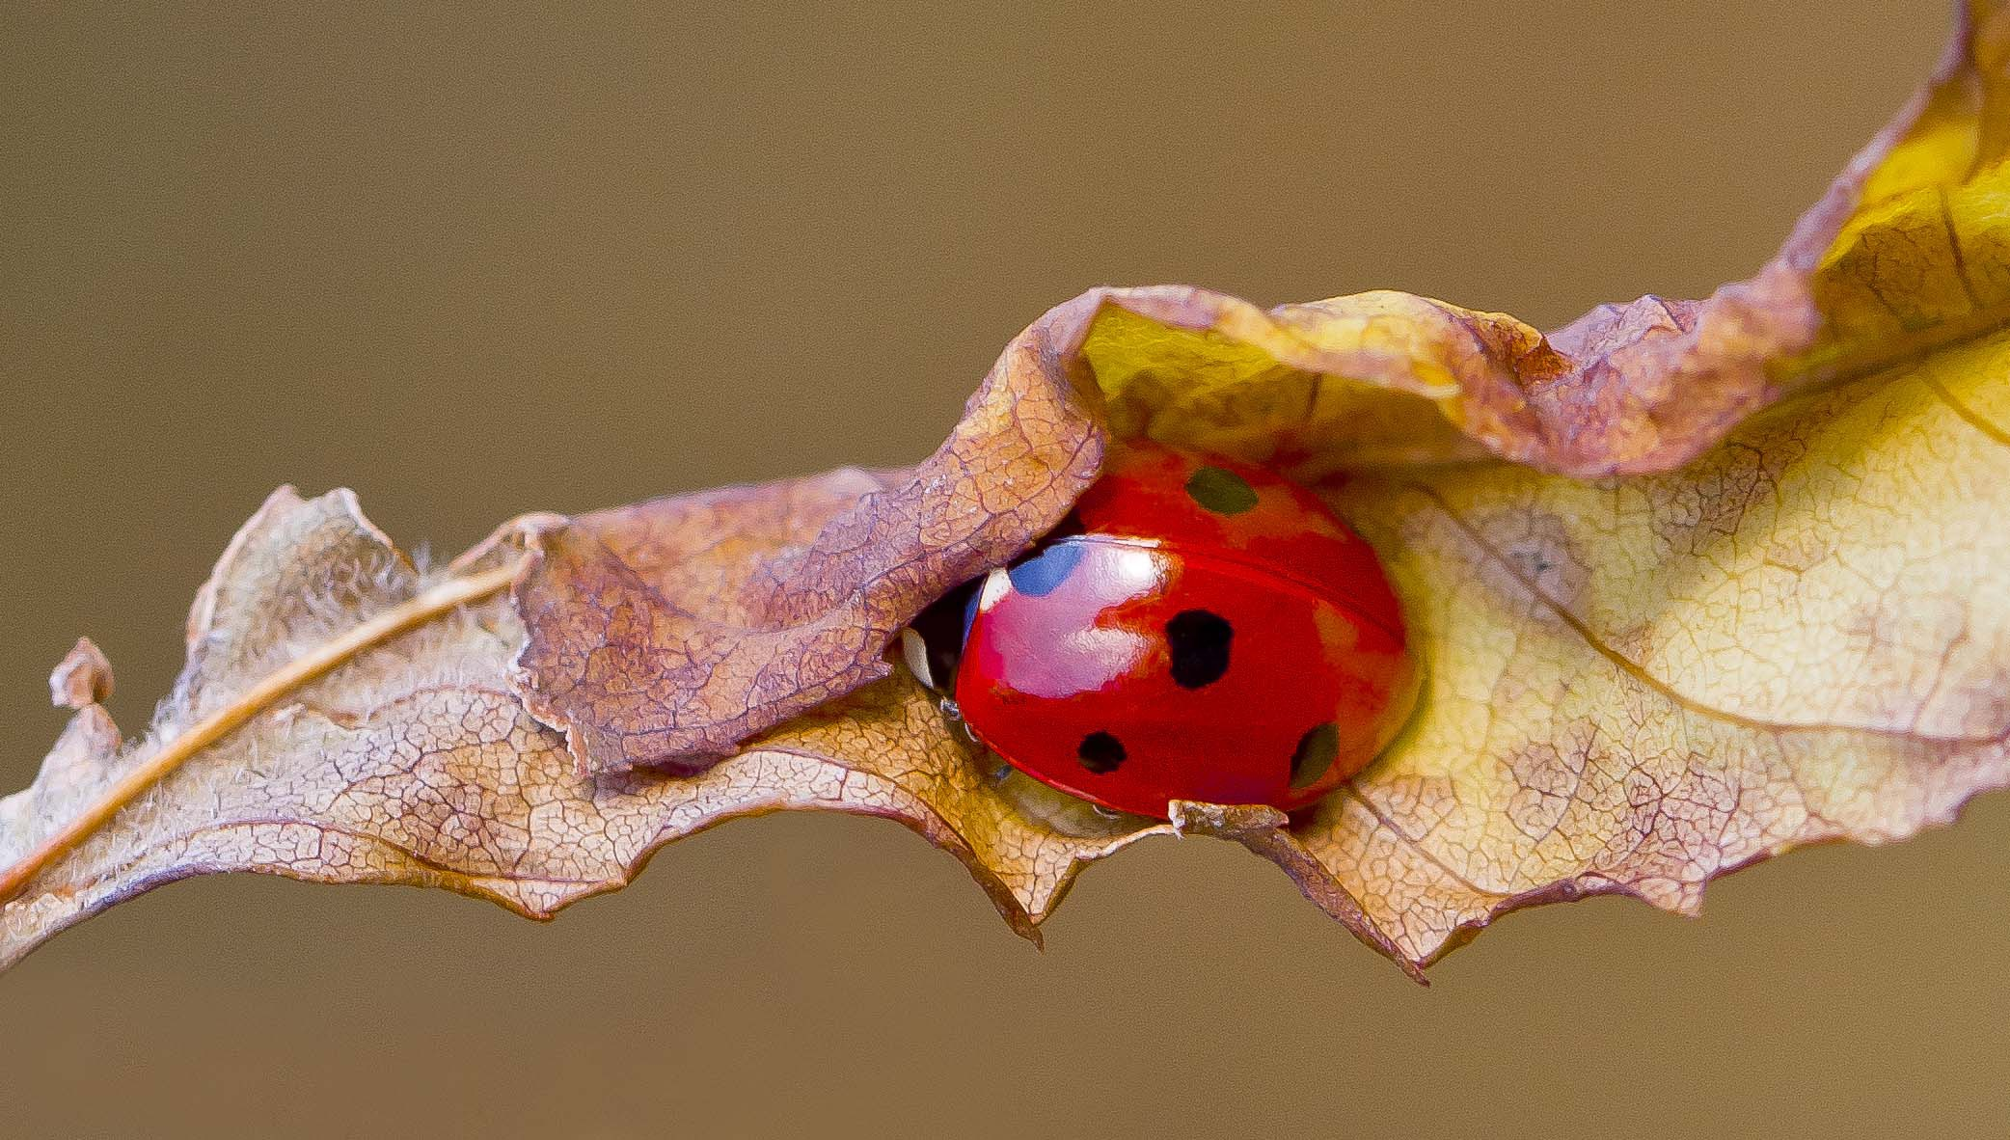
Pszczoła miodna
Latem przypada szczyt zbioru nektaru i produkcji miodu. Pszczoły pracują intensywnie od świtu do zmierzchu. Pod koniec lata rodzina pszczela zaczyna przygotowania do zimy.

Slide 16
Motyl
Latem obserwuje się największą różnorodność gatunków motyli. Wiele gatunków wydaje w tym okresie drugie pokolenie. Motyle żerują na nektarze i przyczyniają się do zapylania roślin.

Slide 17
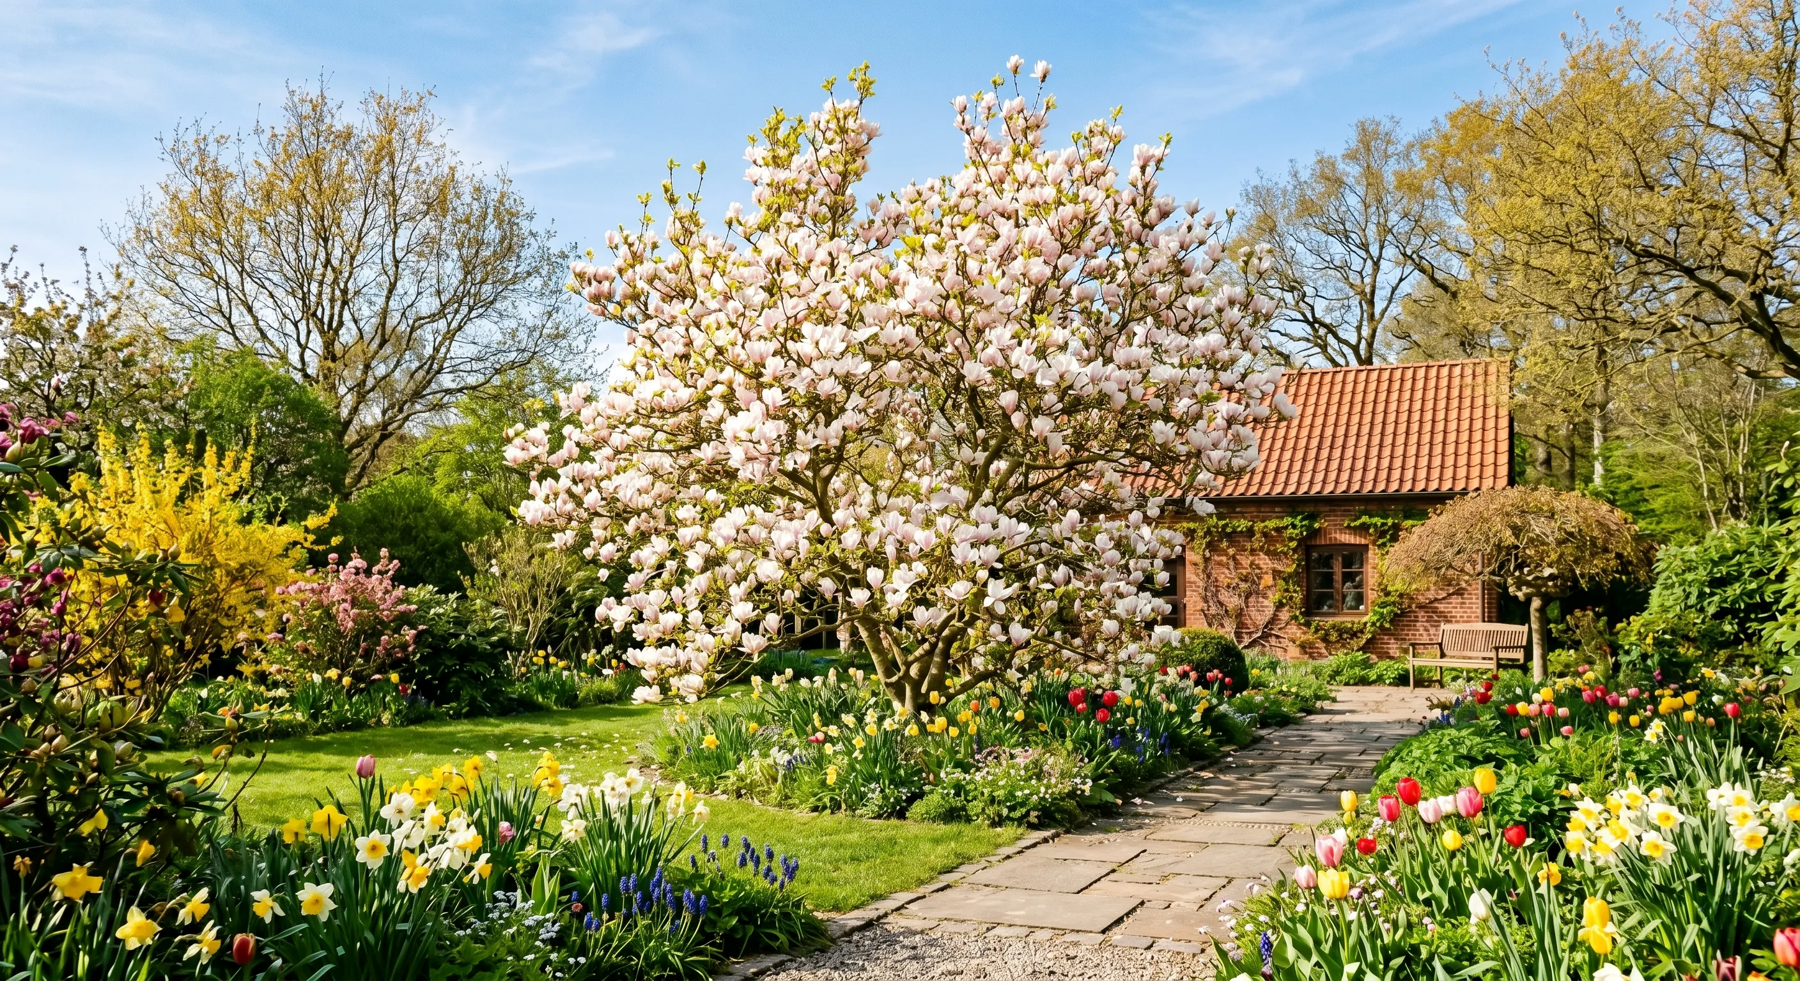
Ptaki
Przystosowania do wysokich temperatur i suszy
Owocowanie roślin latem
Konik polny
Charakterystyczny dźwięk cykania słychać głównie latem. Żywi się roślinnością łąkową i polną. Jego aktywność wzrasta wraz z temperaturą powietrza.
Zapylanie latem
Lato to czas, gdy wiosenne kwiaty przekształcają się w dojrzewające owoce i nasiona. Wiele roślin – drzew, krzewów i roślin zielnych – wchodzi w fazę intensywnego owocowania. Dojrzewające owoce stanowią ważne źródło pokarmu dla zwierząt przygotowujących się do jesieni. Niektóre gatunki roślin kwitną dopiero latem, wydłużając sezon dostępności nektaru dla owadów.

Slide 18
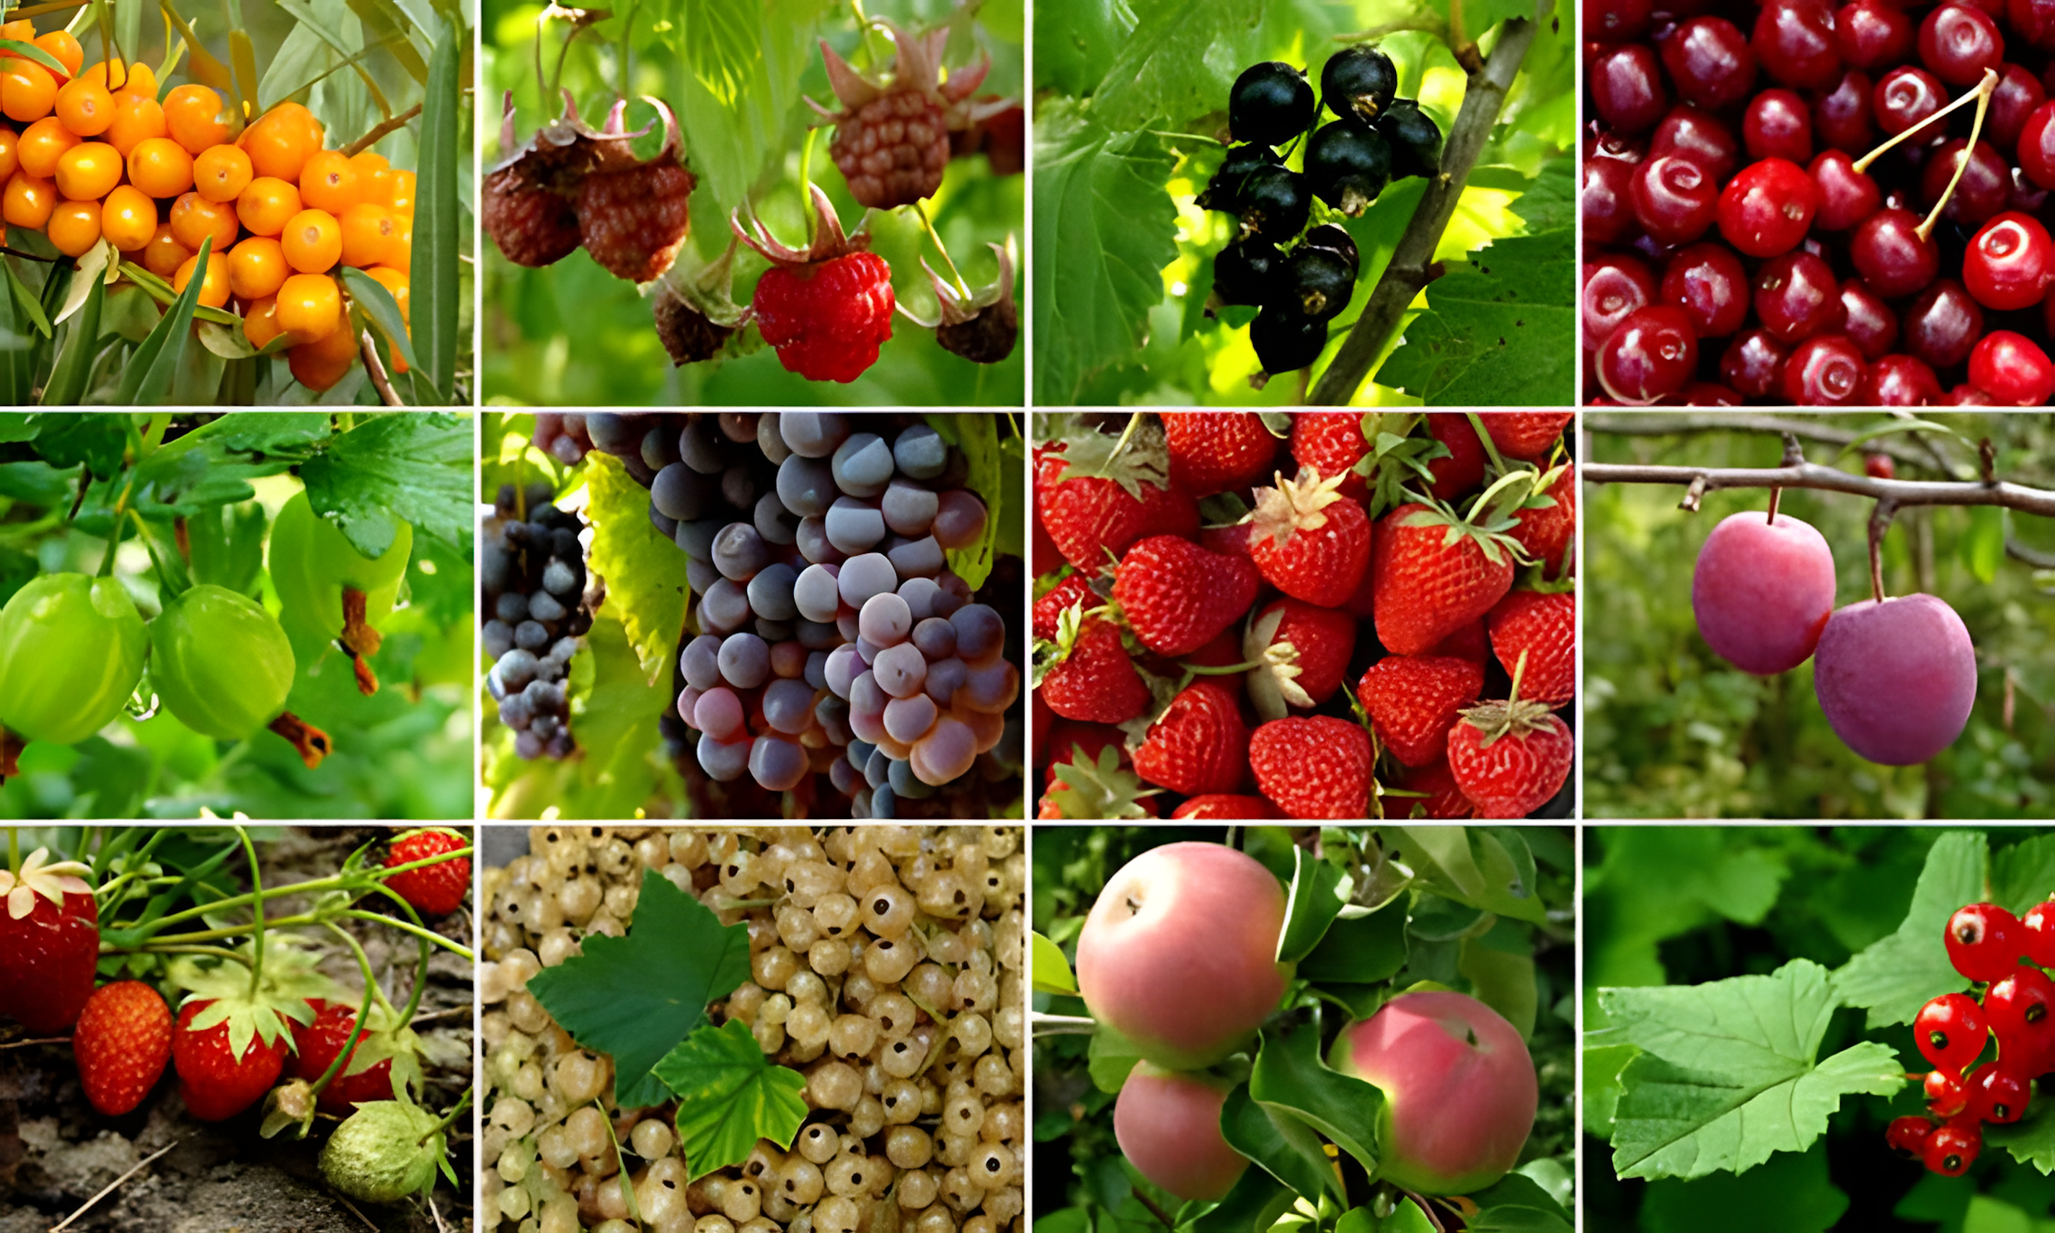
Ptaki
Lato to czas, gdy wiosenne kwiaty przekształcają się w dojrzewające owoce i nasiona. Wiele roślin – drzew, krzewów i roślin zielnych – wchodzi w fazę intensywnego owocowania. Dojrzewające owoce stanowią ważne źródło pokarmu dla zwierząt przygotowujących się do jesieni. Niektóre gatunki roślin kwitną dopiero latem, wydłużając sezon dostępności nektaru dla owadów.
Przystosowania do wysokich temperatur i suszy
Owocowanie roślin latem
Zapylanie latem
Zapylanie trwa nadal przez całe lato, choć jego intensywność jest już mniejsza niż wiosną. Dotyczy głównie gatunków kwitnących późno, takich jak chabry, wrzosy czy lipy. Sprawne zapylanie w tym okresie decyduje o wielkości plonów owoców i nasion jesienią. Owady zapylające pozostają kluczowe dla prawidłowego przebiegu tego procesu.

Slide 19
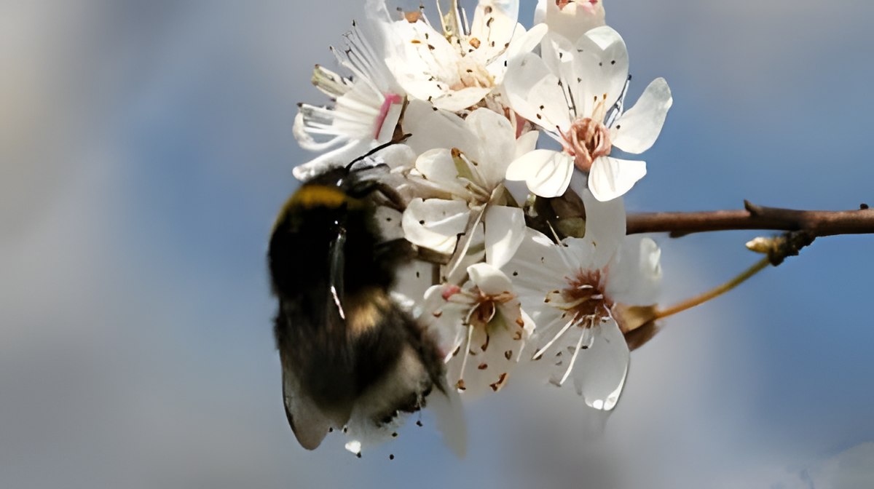
Lato to czas, gdy wiosenne kwiaty przekształcają się w dojrzewające owoce i nasiona. Wiele roślin – drzew, krzewów i roślin zielnych – wchodzi w fazę intensywnego owocowania. Dojrzewające owoce stanowią ważne źródło pokarmu dla zwierząt przygotowujących się do jesieni. Niektóre gatunki roślin kwitną dopiero latem, wydłużając sezon dostępności nektaru dla owadów.
Ptaki
Zapylanie trwa nadal przez całe lato, choć jego intensywność jest już mniejsza niż wiosną. Dotyczy głównie gatunków kwitnących późno, takich jak chabry, wrzosy czy lipy. Sprawne zapylanie w tym okresie decyduje o wielkości plonów owoców i nasion jesienią. Owady zapylające pozostają kluczowe dla prawidłowego przebiegu tego procesu.
Przystosowania do wysokich temperatur i suszy
Owocowanie roślin latem
Zapylanie latem
Wysokie temperatury i okresowy brak opadów to główne wyzwania lata. Rośliny ograniczają utratę wody poprzez zamykanie aparatów szparkowych i głębsze systemy korzeniowe. Zwierzęta ograniczają aktywność w najgorętszych godzinach dnia, chowając się w cieniu lub norach. Wiele gatunków przenosi swoją aktywność na wczesny poranek lub wieczór.

Slide 20
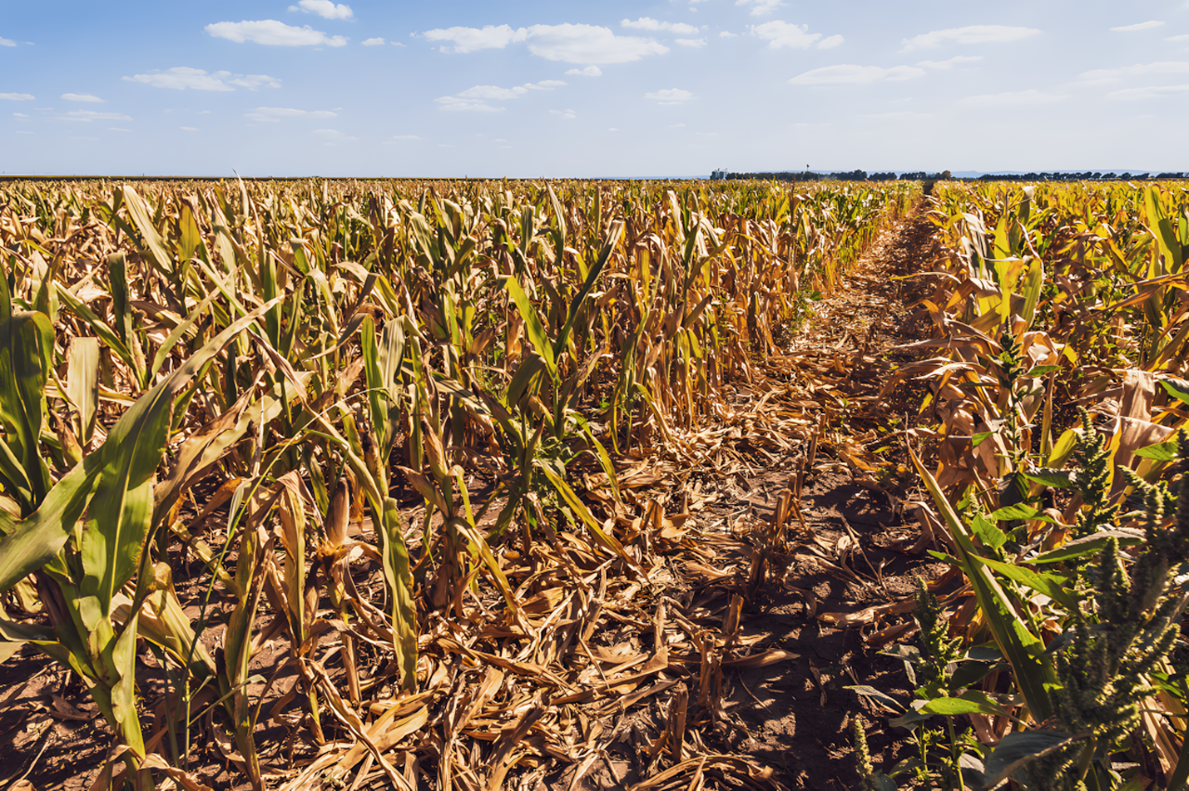
Zapylanie trwa nadal przez całe lato, choć jego intensywność jest już mniejsza niż wiosną. Dotyczy głównie gatunków kwitnących późno, takich jak chabry, wrzosy czy lipy. Sprawne zapylanie w tym okresie decyduje o wielkości plonów owoców i nasion jesienią. Owady zapylające pozostają kluczowe dla prawidłowego przebiegu tego procesu.
Ptaki
Wysokie temperatury i okresowy brak opadów to główne wyzwania lata. Rośliny ograniczają utratę wody poprzez zamykanie aparatów szparkowych i głębsze systemy korzeniowe. Zwierzęta ograniczają aktywność w najgorętszych godzinach dnia, chowając się w cieniu lub norach. Wiele gatunków przenosi swoją aktywność na wczesny poranek lub wieczór.
Przystosowania do wysokich temperatur i suszy
Owocowanie roślin latem
Zapylanie latem
Latem trwa końcowa faza okresu lęgowego – wykluwają się i dorastają młode ptaki. Rodzice intensywnie karmią pisklęta, a młode uczą się latać i zdobywać pokarm. Pod koniec lata niektóre gatunki zaczynają przygotowania do odlotu.

Slide 21
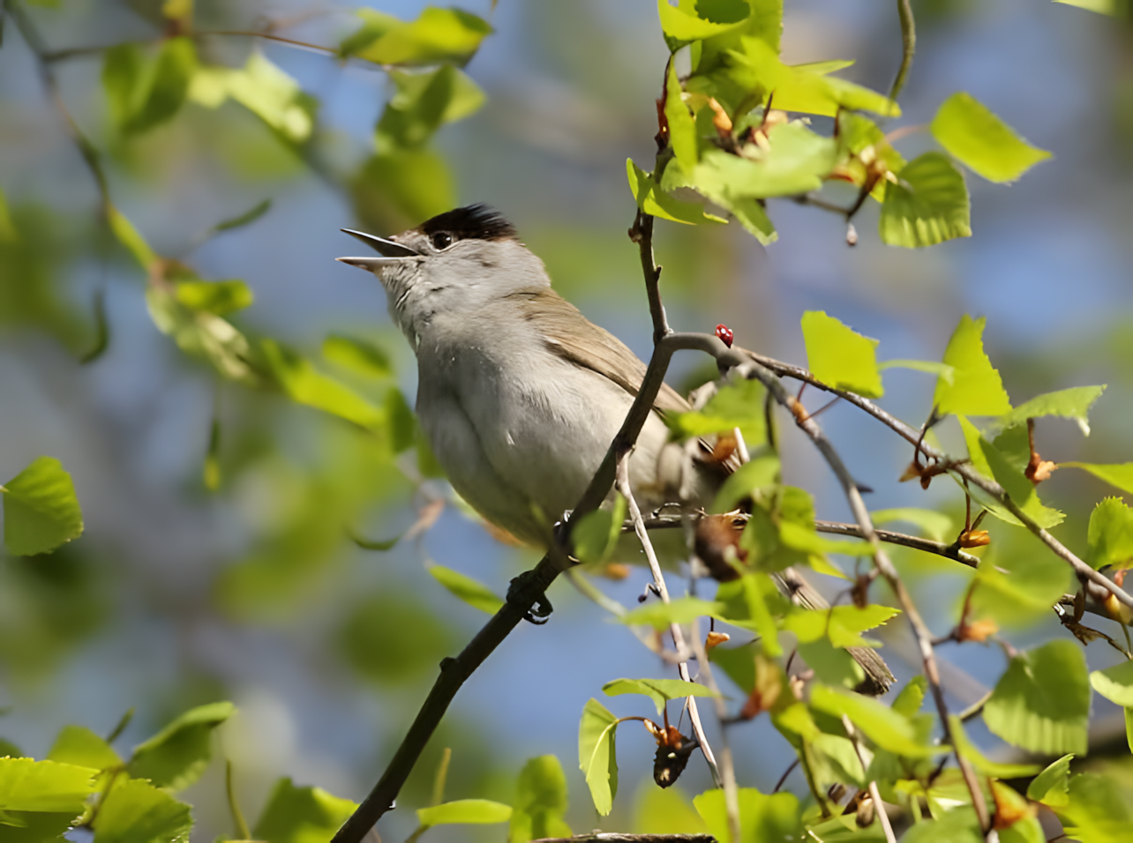
Wysokie temperatury i okresowy brak opadów to główne wyzwania lata. Rośliny ograniczają utratę wody poprzez zamykanie aparatów szparkowych i głębsze systemy korzeniowe. Zwierzęta ograniczają aktywność w najgorętszych godzinach dnia, chowając się w cieniu lub norach. Wiele gatunków przenosi swoją aktywność na wczesny poranek lub wieczór.
Ptaki
Latem trwa końcowa faza okresu lęgowego – wykluwają się i dorastają młode ptaki. Rodzice intensywnie karmią pisklęta, a młode uczą się latać i zdobywać pokarm. Pod koniec lata niektóre gatunki zaczynają przygotowania do odlotu.
Przystosowania do wysokich temperatur i suszy
Owocowanie roślin latem
Zapylanie latem

Slide 22
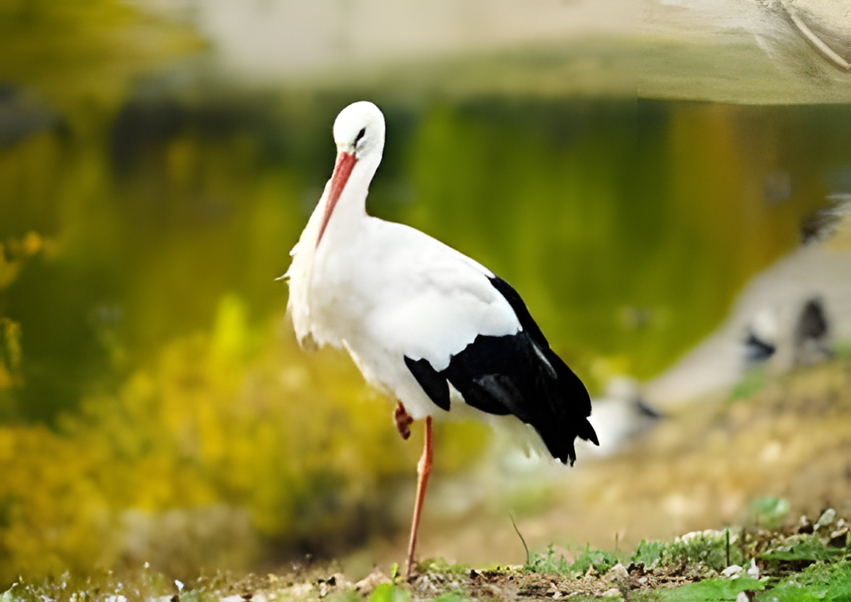
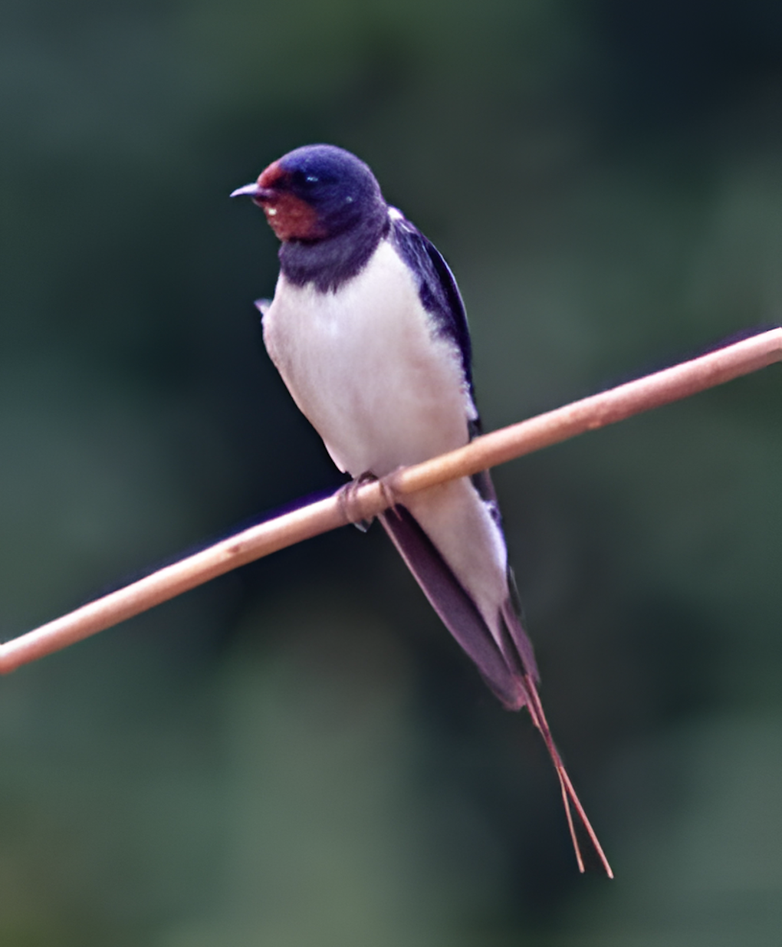
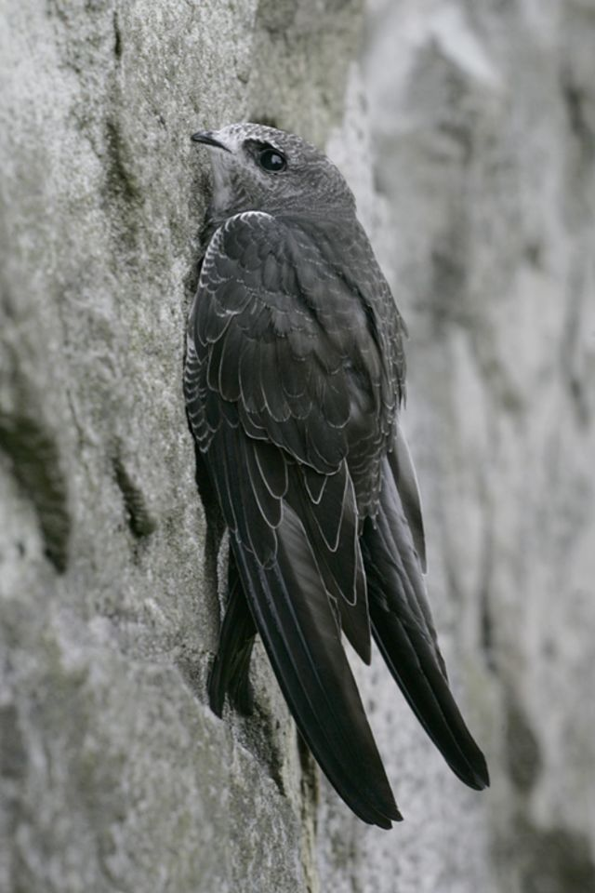
Latem trwa końcowa faza okresu lęgowego – wykluwają się i dorastają młode ptaki. Rodzice intensywnie karmią pisklęta, a młode uczą się latać i zdobywać pokarm. Pod koniec lata niektóre gatunki zaczynają przygotowania do odlotu.
Ptaki
Przystosowania do wysokich temperatur i suszy
Owocowanie roślin latem
Zapylanie latem

Slide 23
Bocian biały (Ciconia ciconia)
Młode bociany uczą się latać i wzmacniają skrzydła. Rodzina nadal poluje wspólnie na drobne zwierzęta. Pod koniec lata bociany zaczynają gromadzić się przed odlotem do Afryki.

Slide 24
Jaskółka (Hirundo rustica)
Jaskółki mogą wyprowadzać nawet dwa lub trzy lęgi w ciągu lata. Intensywnie polują na owady w locie, karmiąc młode. Latem widać liczne stada jaskółek krążące nisko przed zmianą pogody.

Slide 25
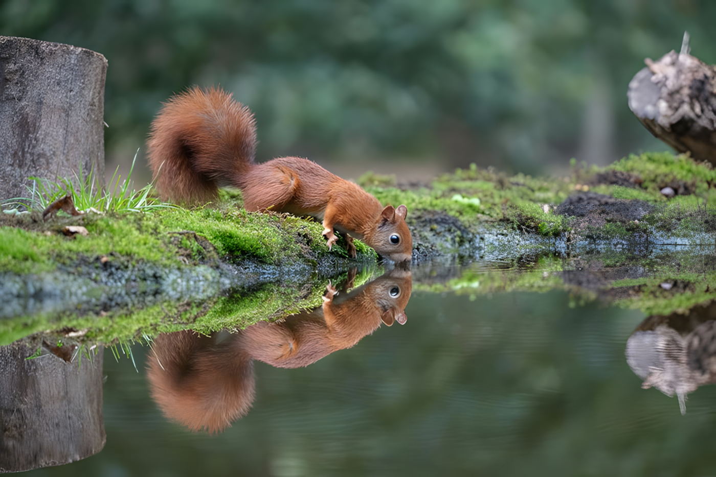
Ssaki
Rośliny uprawne
Ptaki wędrowne
Jerzyk (Apus apus)
Jerzyk spędza niemal całe życie w locie, nawet śpi w powietrzu. Charakterystyczne, głośne przeloty nad dachami to typowy dźwięk letnich wieczorów. Jako jeden z pierwszych ptaków odlatuje już w sierpniu, mimo trwającego jeszcze lata.
Latem ssaki korzystają z obfitości pokarmu, aby wychować i wzmocnić młode. Młode zwierzęta uczą się zdobywania pożywienia i unikania zagrożeń. Wysokie temperatury sprawiają, że wiele gatunków jest aktywnych głównie o świcie i zmierzchu.
Grzyby

Slide 26
Ssaki
Latem ssaki korzystają z obfitości pokarmu, aby wychować i wzmocnić młode. Młode zwierzęta uczą się zdobywania pożywienia i unikania zagrożeń. Wysokie temperatury sprawiają, że wiele gatunków jest aktywnych głównie o świcie i zmierzchu.
Rośliny uprawne
Ptaki wędrowne
Grzyby

Slide 27
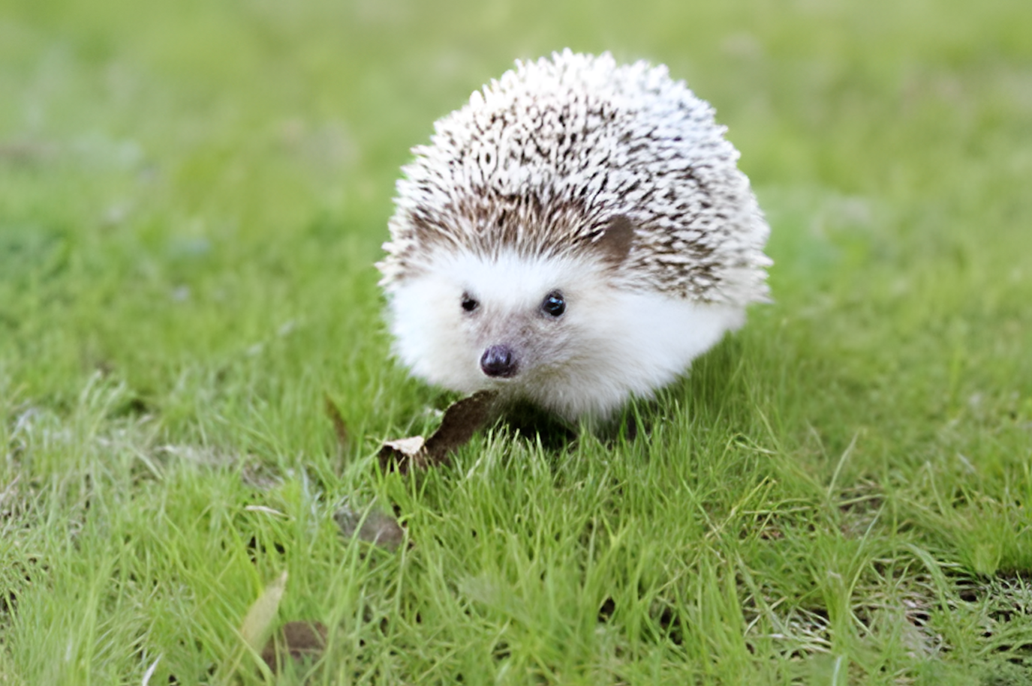
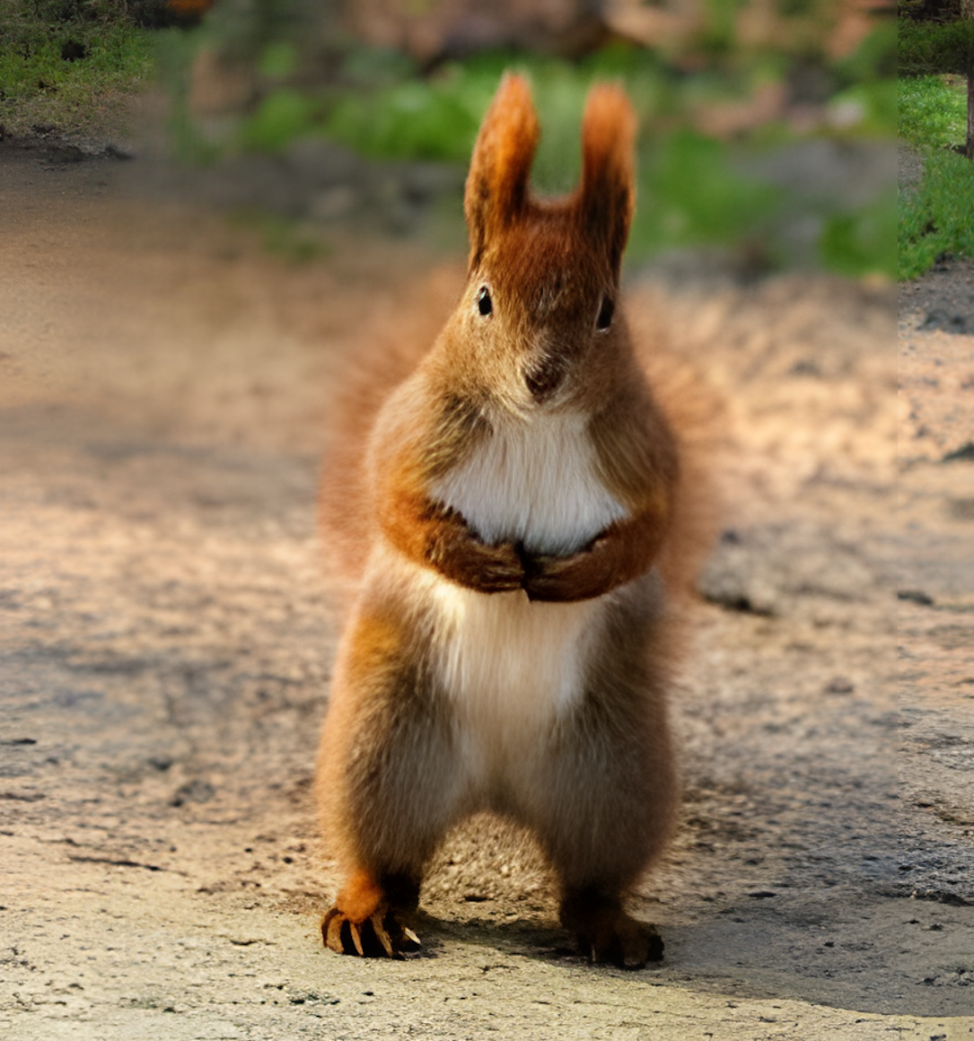
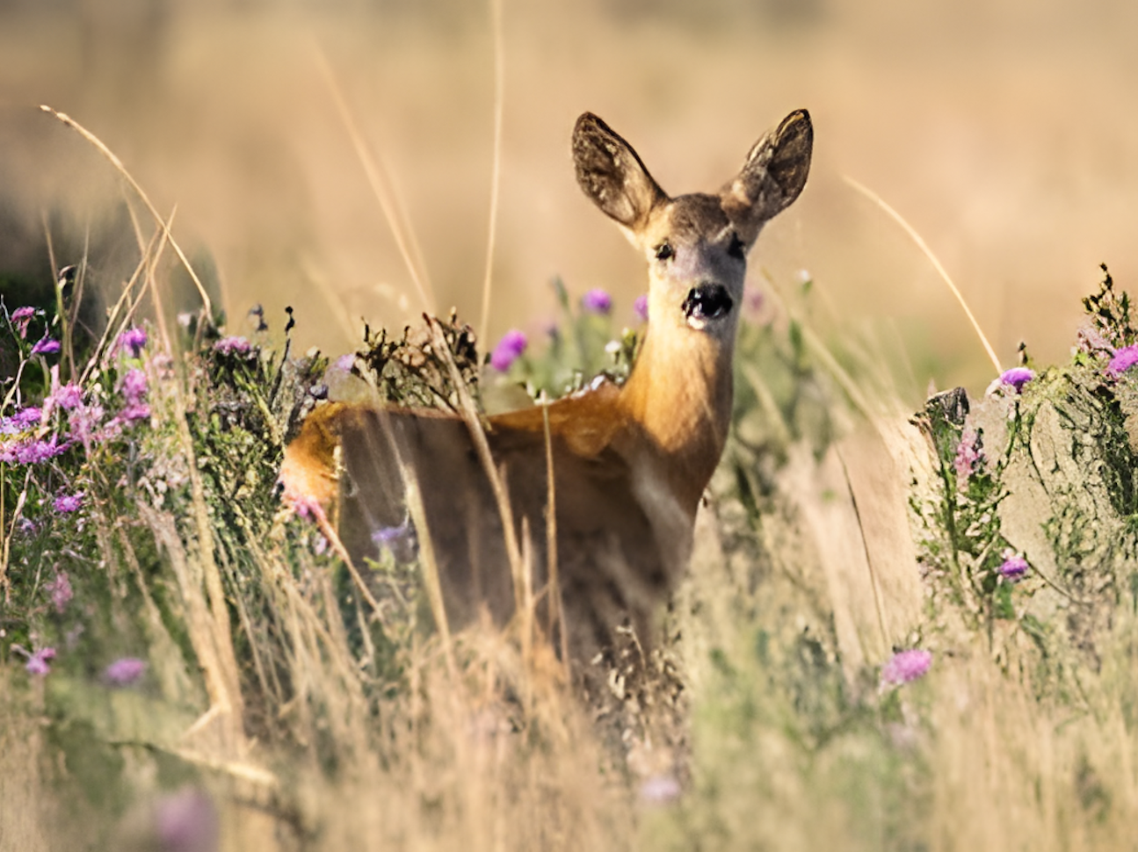
Latem ssaki korzystają z obfitości pokarmu, aby wychować i wzmocnić młode. Młode zwierzęta uczą się zdobywania pożywienia i unikania zagrożeń. Wysokie temperatury sprawiają, że wiele gatunków jest aktywnych głównie o świcie i zmierzchu.
Ssaki
Rośliny uprawne
Ptaki wędrowne
Grzyby

Slide 28
Jeż wschodni
Młode jeże usamodzielniają się i uczą samodzielnego żerowania. Intensywnie żerują, by zgromadzić zapasy tłuszczu. Unikają najgorętszych godzin dnia, żerując głównie nocą.

Slide 29
Wiewiórka ruda
Może wydać drugi miot młodych w ciągu lata. Aktywnie gromadzi pokarm, część odkładając na zapas. Młode uczą się poruszać po koronach drzew.

Slide 30
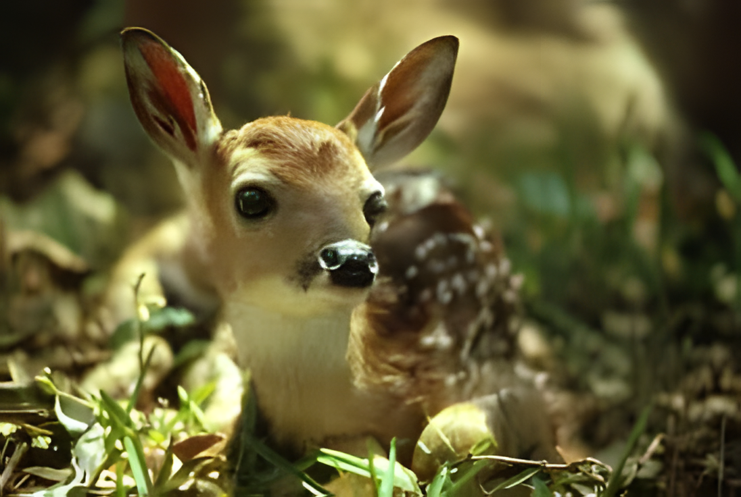
Wychowanie młodych ptaków
Lato jako okres wzrostu i usamodzielniania młodych
Wychowanie młodych ssaków
Sarna (Capreolus capreolus)
Koźlęta urodzone wiosną intensywnie rosną i usamodzielniają się. Sarny żerują głównie o świcie i zmierzchu, unikając upałów. Latem mają dostęp do obfitej, świeżej roślinności.
Rola lata w przyrodzie
Lato to czas, w którym młode zwierzęta urodzone wiosną intensywnie rosną i zdobywają samodzielność. Sprzyjają temu:
obfitość pokarmu
wysokie temperatury
długi dzień dający więcej czasu na żerowanie Dzięki temu młode zwiększają swoje szanse na przetrwanie kolejnych pór roku.

Slide 31
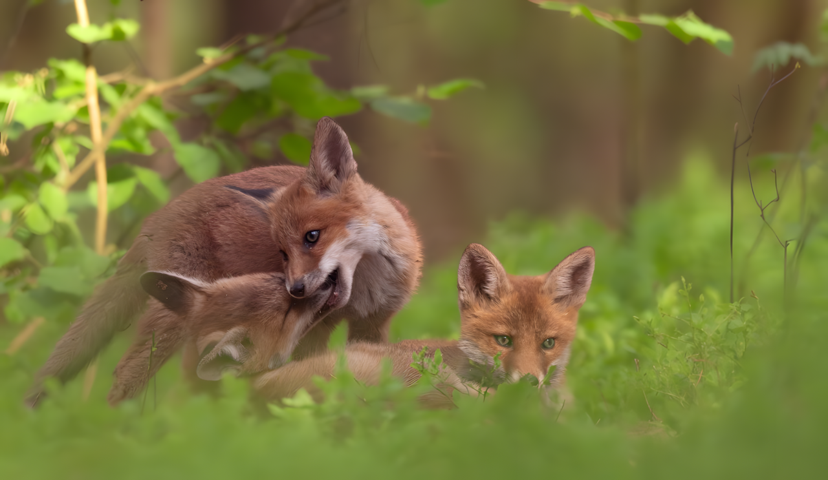
Wychowanie młodych ptaków
Lato to czas, w którym młode zwierzęta urodzone wiosną intensywnie rosną i zdobywają samodzielność. Sprzyjają temu:
obfitość pokarmu
wysokie temperatury
długi dzień dający więcej czasu na żerowanie Dzięki temu młode zwiększają swoje szanse na przetrwanie kolejnych pór roku.
Lato jako okres wzrostu i usamodzielniania młodych
Wychowanie młodych ssaków
Rola lata w przyrodzie
Latem rodzice ptaków intensywnie karmią pisklęta, aby jak najszybciej były gotowe do lotu. Młode uczą się latać, polować i unikać drapieżników.
U niektórych gatunków dochodzi do kolejnych lęgów, jeśli warunki są sprzyjające. To okres wytężonej pracy rodziców, poprzedzający przygotowania do jesieni i migracji.

Slide 32
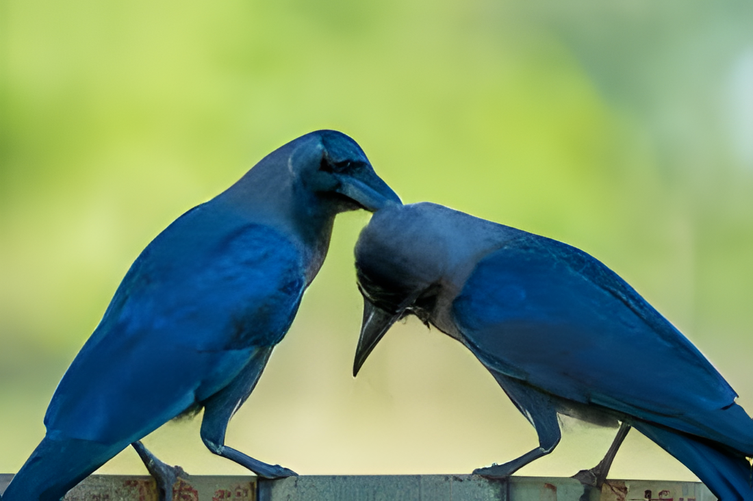
Lato to czas, w którym młode zwierzęta urodzone wiosną intensywnie rosną i zdobywają samodzielność. Sprzyjają temu:
obfitość pokarmu
wysokie temperatury
długi dzień dający więcej czasu na żerowanie Dzięki temu młode zwiększają swoje szanse na przetrwanie kolejnych pór roku.
Wychowanie młodych ptaków
Latem rodzice ptaków intensywnie karmią pisklęta, aby jak najszybciej były gotowe do lotu. Młode uczą się latać, polować i unikać drapieżników.
U niektórych gatunków dochodzi do kolejnych lęgów, jeśli warunki są sprzyjające. To okres wytężonej pracy rodziców, poprzedzający przygotowania do jesieni i migracji.
Lato jako okres wzrostu i usamodzielniania młodych
Wychowanie młodych ssaków
Rola lata w przyrodzie
Młode ssaki urodzone wiosną latem intensywnie rosną, korzystając z obfitości pokarmu. Stopniowo przechodzą z mleka matki na samodzielne żerowanie.
Uczą się zachowań niezbędnych do przetrwania – zdobywania pokarmu, unikania zagrożeń i orientacji w terenie. Dobrze odżywione i wyćwiczone młode mają większe szanse na przetrwanie zimy.

Slide 33
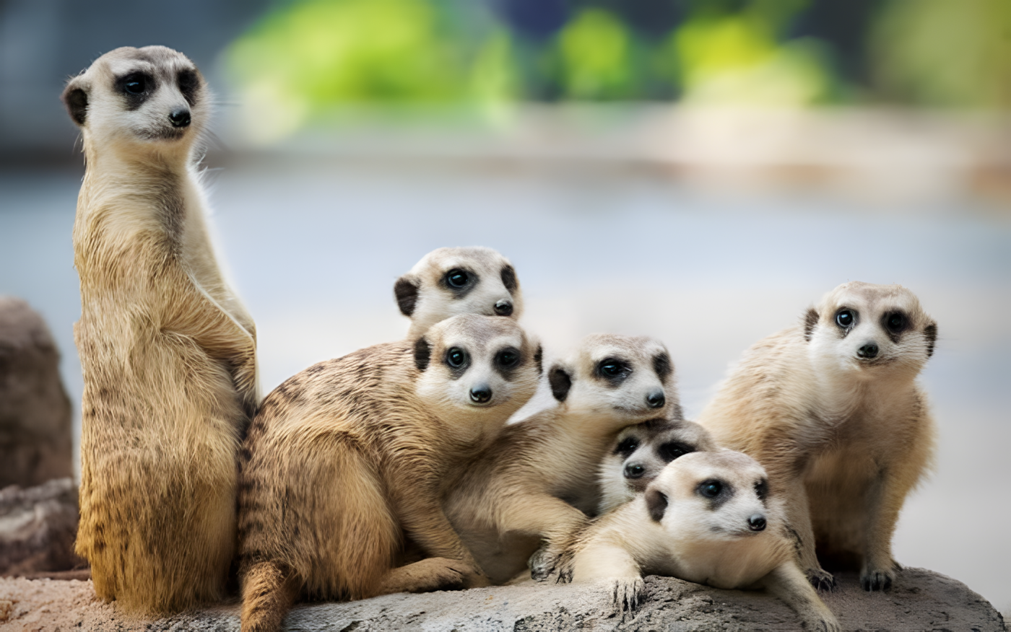
Latem rodzice ptaków intensywnie karmią pisklęta, aby jak najszybciej były gotowe do lotu. Młode uczą się latać, polować i unikać drapieżników.
U niektórych gatunków dochodzi do kolejnych lęgów, jeśli warunki są sprzyjające. To okres wytężonej pracy rodziców, poprzedzający przygotowania do jesieni i migracji.
Wychowanie młodych ptaków
Młode ssaki urodzone wiosną latem intensywnie rosną, korzystając z obfitości pokarmu. Stopniowo przechodzą z mleka matki na samodzielne żerowanie.
Uczą się zachowań niezbędnych do przetrwania – zdobywania pokarmu, unikania zagrożeń i orientacji w terenie. Dobrze odżywione i wyćwiczone młode mają większe szanse na przetrwanie zimy.
Lato jako okres wzrostu i usamodzielniania młodych
Wychowanie młodych ssaków
Rola lata w przyrodzie
Lato odgrywa kluczową rolę w cyklu przyrodniczym – to czas obfitości, wzrostu i dojrzewania. Wysoka temperatura i długi dzień umożliwiają roślinom maksymalną fotosyntezę oraz owocowanie, co zasila łańcuchy pokarmowe. Intensywny wzrost i usamodzielnianie się młodych zwierząt pozwalają odbudować i wzmocnić populacje przed nadchodzącą jesienią i zimą.

Slide 34
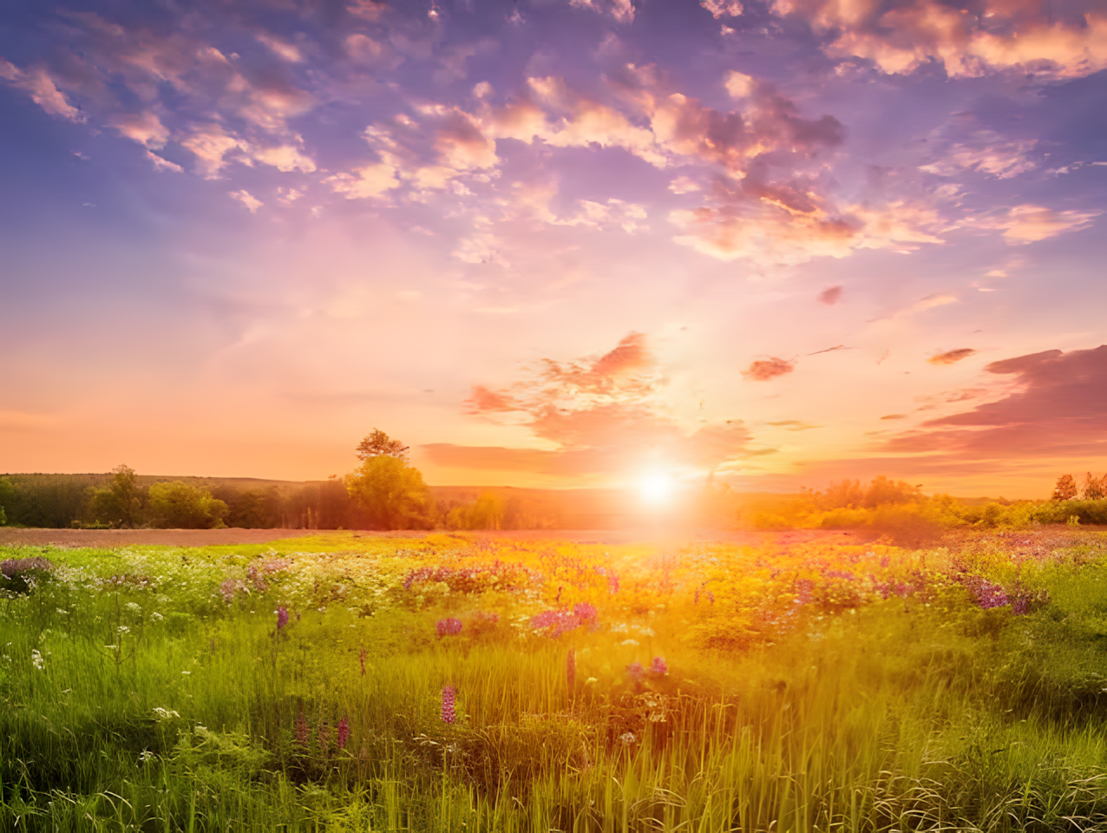
Młode ssaki urodzone wiosną latem intensywnie rosną, korzystając z obfitości pokarmu. Stopniowo przechodzą z mleka matki na samodzielne żerowanie.
Uczą się zachowań niezbędnych do przetrwania – zdobywania pokarmu, unikania zagrożeń i orientacji w terenie. Dobrze odżywione i wyćwiczone młode mają większe szanse na przetrwanie zimy.
Wychowanie młodych ptaków
Lato odgrywa kluczową rolę w cyklu przyrodniczym – to czas obfitości, wzrostu i dojrzewania. Wysoka temperatura i długi dzień umożliwiają roślinom maksymalną fotosyntezę oraz owocowanie, co zasila łańcuchy pokarmowe. Intensywny wzrost i usamodzielnianie się młodych zwierząt pozwalają odbudować i wzmocnić populacje przed nadchodzącą jesienią i zimą.
Wychowanie młodych ssaków
Podsumowanie
Rola lata w przyrodzie
Lato to czas obfitości i intensywnego wzrostu w przyrodzie, w którym rośliny owocują, a młode zwierzęta dorastają i usamodzielniają się. Procesy takie jak dojrzewanie owoców, zapylanie późno kwitnących roślin oraz przystosowania do upałów są ze sobą ściśle powiązane. Obserwacja lata pozwala lepiej zrozumieć, jak przyroda gromadzi zasoby i przygotowuje się do kolejnych, chłodniejszych pór roku.

Slide 35
Lato odgrywa kluczową rolę w cyklu przyrodniczym – to czas obfitości, wzrostu i dojrzewania. Wysoka temperatura i długi dzień umożliwiają roślinom maksymalną fotosyntezę oraz owocowanie, co zasila łańcuchy pokarmowe. Intensywny wzrost i usamodzielnianie się młodych zwierząt pozwalają odbudować i wzmocnić populacje przed nadchodzącą jesienią i zimą.
Wychowanie młodych ptaków
Lato to czas obfitości i intensywnego wzrostu w przyrodzie, w którym rośliny owocują, a młode zwierzęta dorastają i usamodzielniają się. Procesy takie jak dojrzewanie owoców, zapylanie późno kwitnących roślin oraz przystosowania do upałów są ze sobą ściśle powiązane. Obserwacja lata pozwala lepiej zrozumieć, jak przyroda gromadzi zasoby i przygotowuje się do kolejnych, chłodniejszych pór roku.
Wychowanie młodych ssaków
Podsumowanie
Rola lata w przyrodzie

